Slide 1

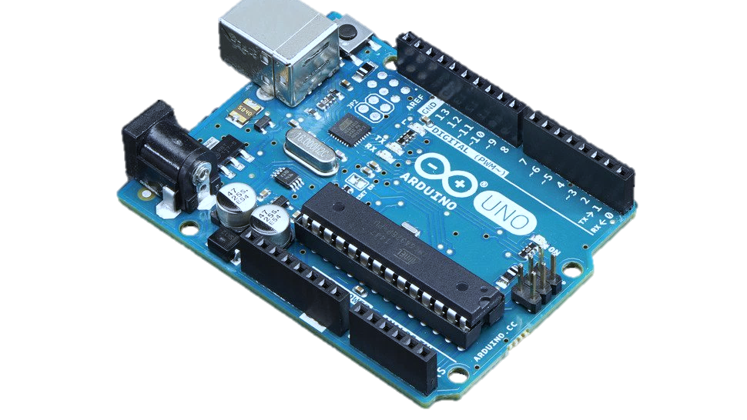
Arduino Workshop
Del 1 – Introduktion, digital og Analog elektronik

Slide 2
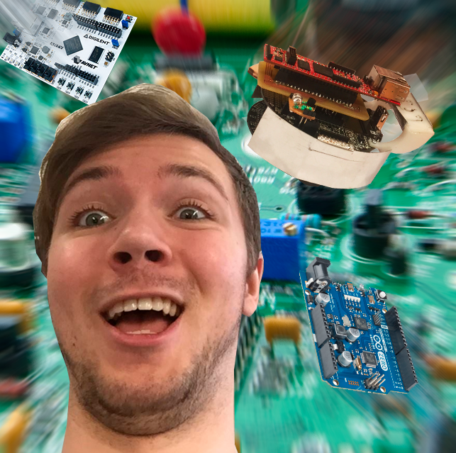
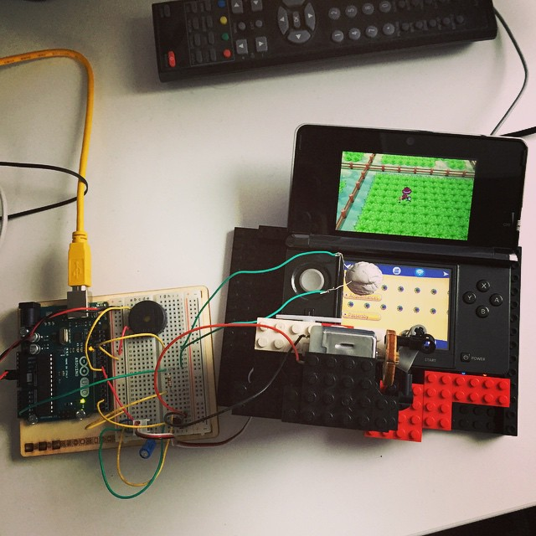
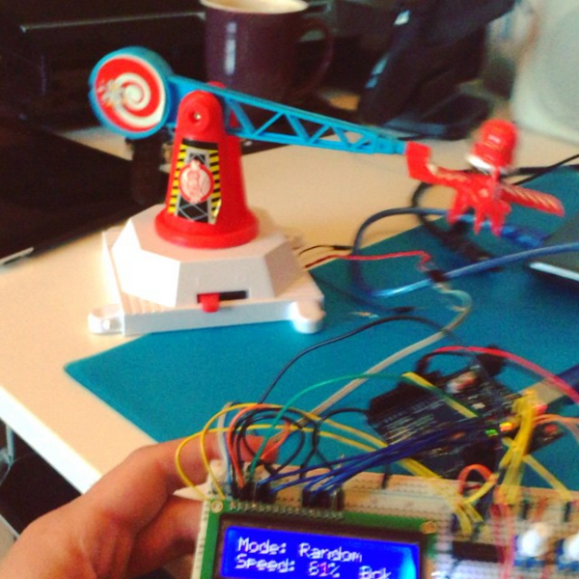
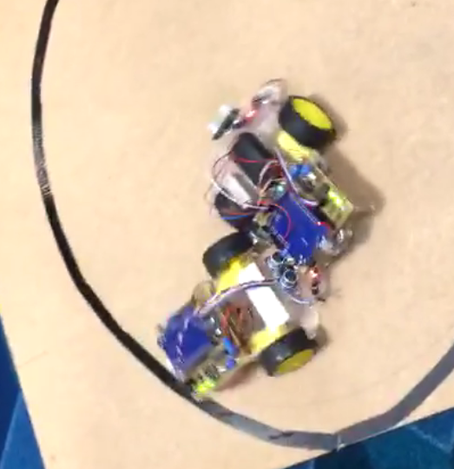
Lidt om mig
Navnet er Jacob Bechmann Pedersen
Læser til Diplomingeniør i Elektronik (5. semester)
Medejer af Bechmann & Vang ApS
Opstartsvirksomhed der designer digitale synthesizers
Sidder i IDA AUH Bestyrelsen
Frivillig i Coding Pirates Herning
Vi lærer børn at programmere
Har designet en Arduino Robotplatform til undervisning
Startede med Arduino i 2014
Det går stærkt at lære!
Notes:
Nå, lidt om mig:
- Mit navn er Jacob Bechmann Pedersen
- Lige for tiden læser jeg diplomingeniør i Elektronik, hvor jeg er i gang med mit 5. Semester
- Jeg har for nyligt stiftet et selskab, der beskæftiger sig med digitale Synthesizers, kaldet Bechmann & Vang ApS (Opkaldt efter mig og min kompagnion Aske Vang
Ellers sidder jeg i universitetets IDA bestyrelse
Og er frivillig i Coding Pirates Herning, hvor vi underviser børn og unge i programmering. I den forbindelse jeg designet en platform til at styre robotter med Arduino.
Jeg brugte først Arduino i 2014, og det er gået stærkt siden da! Man lærer hurtigt at bruge platformen godt.

Slide 3
Dagens Indhold
Introduktion til Arduino
Hvad er en microcontroller?
Hvorfor Arduino?
Digital og analog elektronik
Hvad er forskellen på digital og analog?
Programeksempler
1 – Få Arduino til at blinke
2 – Tænd/sluk LED vha. knap
3 – Analog læsning af potentiometer
4 – Erstat potentiometer med LDR
Arduinos opbygning
Digital på Arduino
Analog på Arduino

Slide 4
Introduktion til Arduino

Slide 5
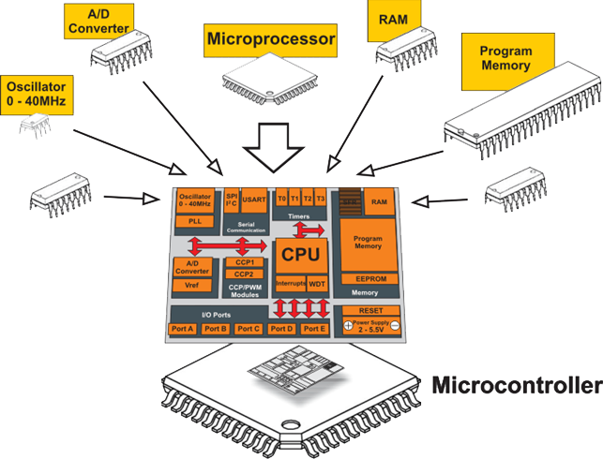
Hvad er en Microcontroller?
Microcontrollers skaber hverdagens magi
De er ikke bare processorer:
Indeholder et helt system
Hukommelse, programlager, ADC mm.
De har let ved at tale med elektronikken
Figur fra: Introduction to the World of MicroControllers – Mikroelektronika
Notes:
Microcontrollers er hjernen i størstedelen af de smarte apparater vi bruger i dag. Det er alt lige fra tandbørster, til TV, eller endda biler! Man kan sige det er dem der tilfører ”magien” til hverdagsobjekterne.
Man kunne fristes til at sige at en microcontroller er et andet ord for mikroprocessor (lille CPU) der tænker for systemet. Men der hvor en microcontroller slår en normal processor er, at alle interfaces til periferenheder der er nødvendige for at have et funktionelt system er inkluderet i pakken.
Det betyder, at man ikke behøver at tænke over at finde en ekstern A/D converter, ROM eller RAM til sit projekt. Det hele er i pakken.

Slide 6
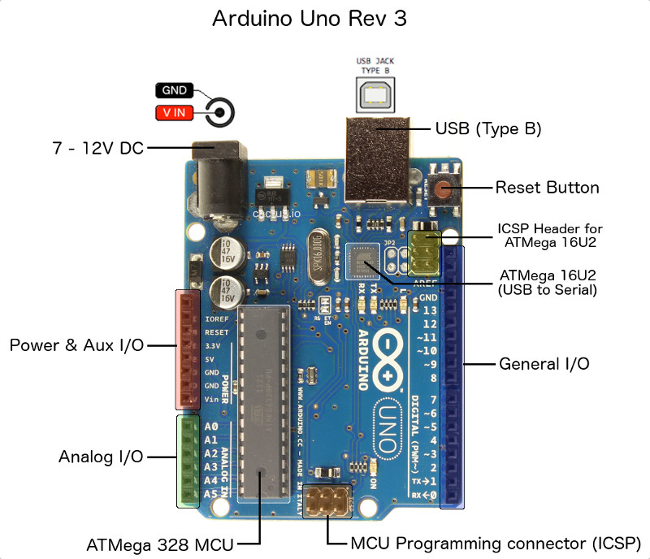
Arduinos Opbygning
Microcontrolleren (Atmega328) sidder centralt i boardet
DC jack og USB type B
Interfacet fra Arduino til omverdenen er gennem dens pins
De vigtigste pinrækker:
RØD Forsyninger, Reset mm.
GRØN Analog I/O
BLÅ Generel Purpose I/O
Og en masse andet godt
Notes:
Arduino UNOs peripherals og pins kan ses på Figuren. ATMega328 er Microcontrolleren der sidder i midten af boardet. Det er den der bliver programmeret og styrer alle peripherals. Den er forbundet ud til de female headers der sidder rundt på kanten af boardet. Her stikker man ledninger i, og trækker signalerne ud til sin elektronik.
- Markeret med Rødt er alle spændingsforsyningerne, samt reference til analogmåling og reset pin.
- Markeret med grønt er alle de analoge indgange. De kan også bruges til regulær digital I/O.
- Markeret med Blåt er al normal I/O, der iblandt er UART, I2C og PWM outputs.
- Der sidder også to ICSP connectors, der kan bruges til programmering, og SPI.

Slide 7
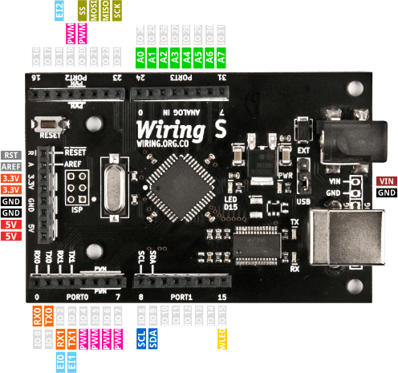
Hvorfor Arduino?
Arduino har en ‘interessant’ historie
Opstået som et fork af Wiring af Hernando Barragán
Master’s Thesis i Interaction Design
Gør Microcontroller udvikling lettere/mere gennemskuelig
Notes:
Fedt! Microcontrollers er super smarte. De er langt mere praktiske end microprocessorer og computere til at styre vores systemer. Men hvad er det præcist der gør Arduino så specielt i Microcontrollerverdenen?
Dét der gør Arduino speciel i forhold til andre microcontrollers er måden dens udviklingsmiljø er sat op, samt det community der er omkring platformen.
Arduino er oprindeligt et fork af projektet Wiring, et Master’s Thesis projekt på IDII Interaction Design Institute Ivrea, Italien (deraf det italiensklydende navn). Det har været igennem en række interessante forløb, men varetages i dag af et holdet med Massimo Banzi i spidsen.
Selve idéen går ud på at gøre Microcontroller Udvikling let og ligetil. Det gøres bl.a. ved at reducere antallet af trin man som udvikler skal gennem for at sætte sine kontrol pins op, eller måle på data. Man skriver sin kode i Arduinos IDE (Integrated Development Environment)

Slide 8
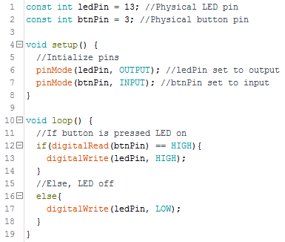
Hvorfor Arduino?
Tag for eksempel dette program:
På overfladen:
Menneskeligt læsbart
Simple operationer
Ligefrem struktur

Slide 9
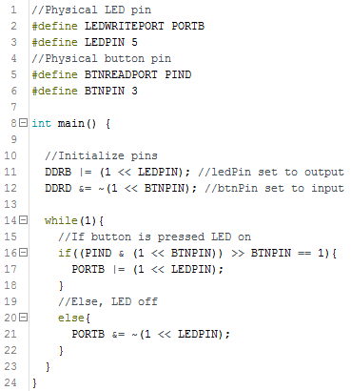
Hvorfor Arduino?
Betragt alternativet:
Man skal kende processorstrukturen for at forstå koden
Funktionaliteten er ikke gennemskuelig med det samme
Dog sparer man plads ;P

Slide 10
Digital og Analog Elektronik

Slide 11
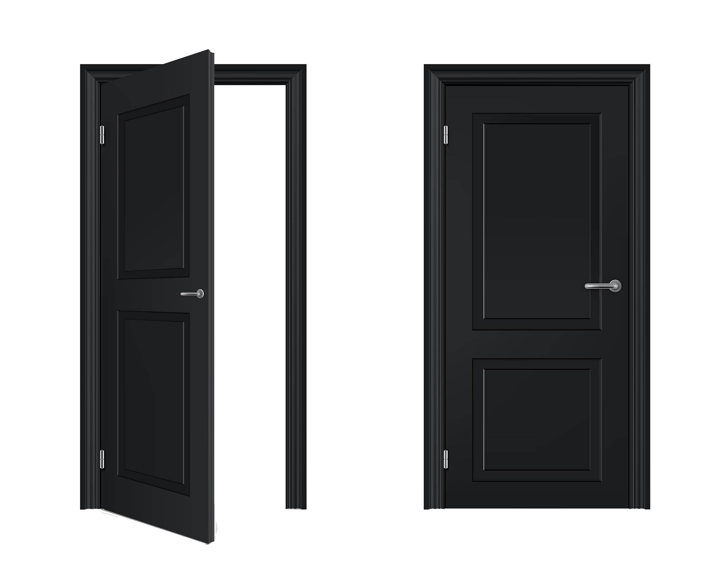
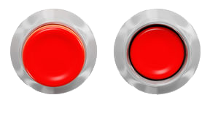

Hvad er forskellen på Digital og Analog?
Nogle fænomener kan beskrives i sandhedsværdier: (sandt/falsk)
Er døren åben eller lukket?
Er knappen trykket eller ej?
Er kaffen klar?

Slide 12
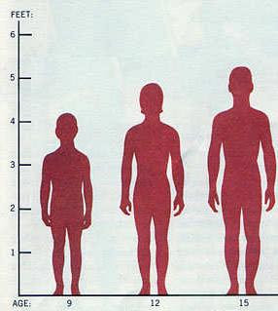
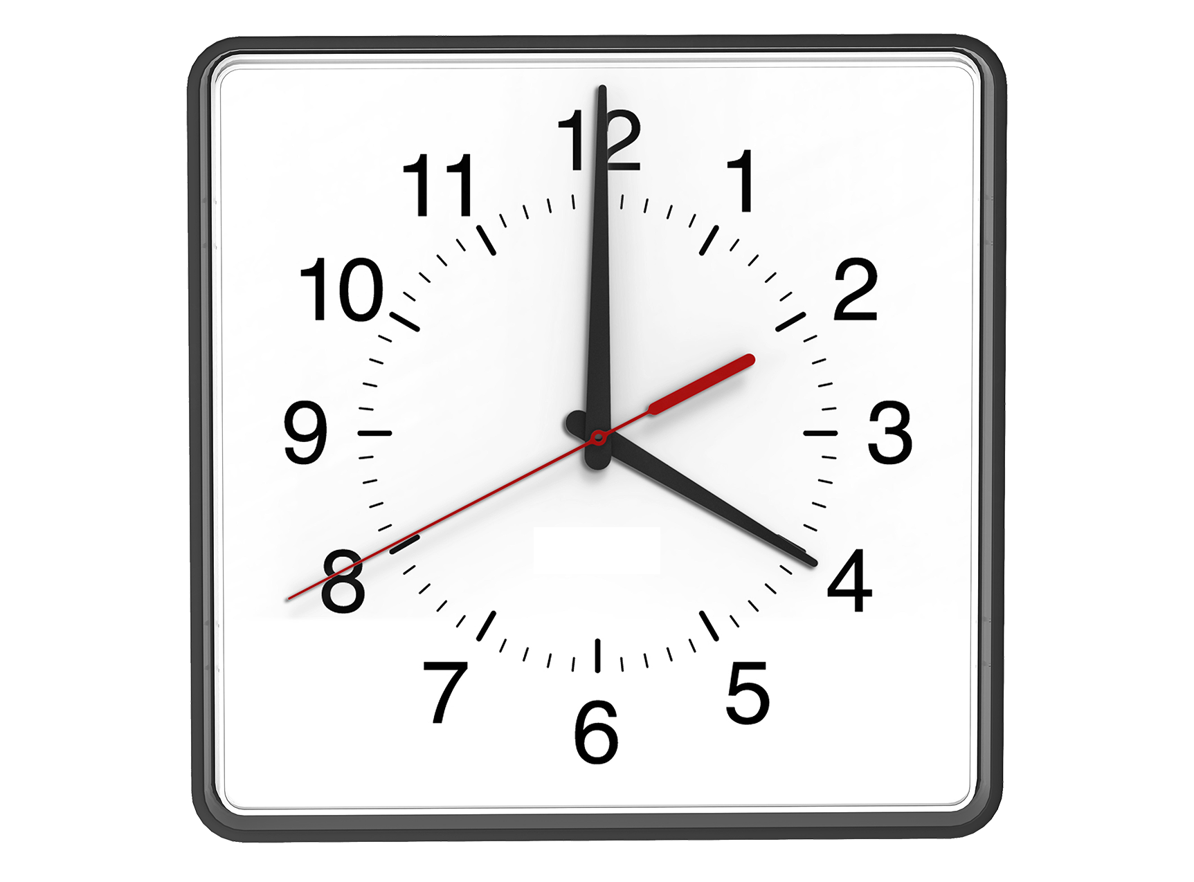
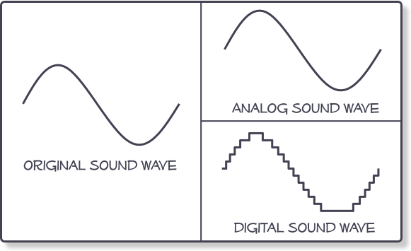
Hvad er forskellen på Digital og Analog?
Verden er analog:
Mennesker kan have forskellig højde
Tid kan deles op i uendeligt små dele
Indenfor HiFi har det stor betydning

Slide 13
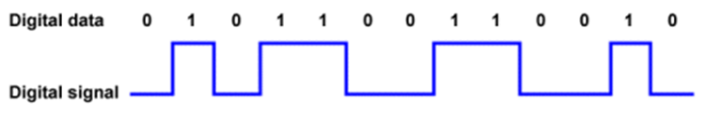
Digital på Arduino
De fleste Arduino pins kan læse og skrive digital data
Den arbejder enten 0V eller 5V
0V = 0/false/LOW
5V = 1/true/HIGH
Hver pin bør konfigureres til in- eller output først

Slide 14
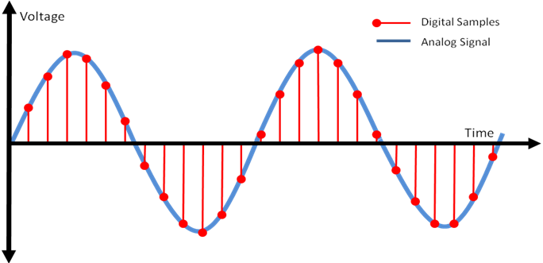
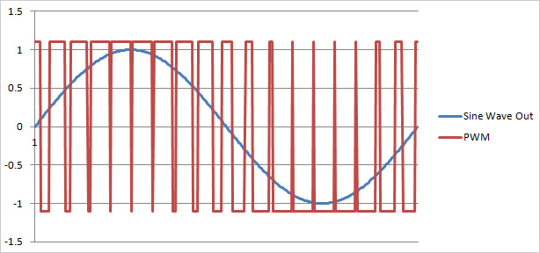
Analog på Arduino
Arduino kan også måle analoge signaler
Gøres vha. dens analog in pins
Dette kaldes at ”sample”
Den kan også outputte ”semi” analogt
Gøres vha. PWM
Tænder og slukker hurtigt en digital pin
Denne metode bruges også i Class D amps
Notes:
-Ved hjælp af sine analog pins, kan Arduino måle på tidsvariende analoge signaler.
-Den gør det ved at konvertere den analoge spænding til et digitalt tal gennem sin Analog til digital converter.
-Dette kaldes at sample
-Man kan også outputte ”semi” analogt vha. PWM.
-Vi vil ikke gå i dybden med det endnu, men det udføres ved at tænde og slukke til digitalt signal hurtigt, så det efterligner en analog spænding i langsomt reagerende systemer.

Slide 15
Programeksempler

Slide 16
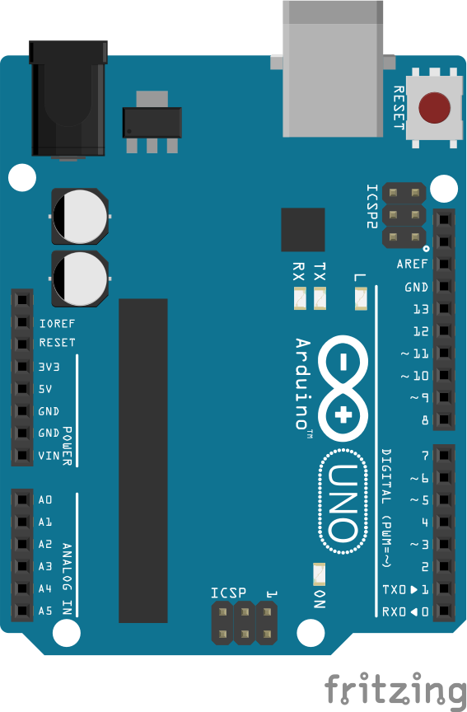
Eksempel 1: Få Arduino til at blinke
Test om Arduinoen virker
Det gøres vha. et ”blinky” program
I skal kun bruge selve Arduinoen
Vi skriver koden sammen

Slide 17
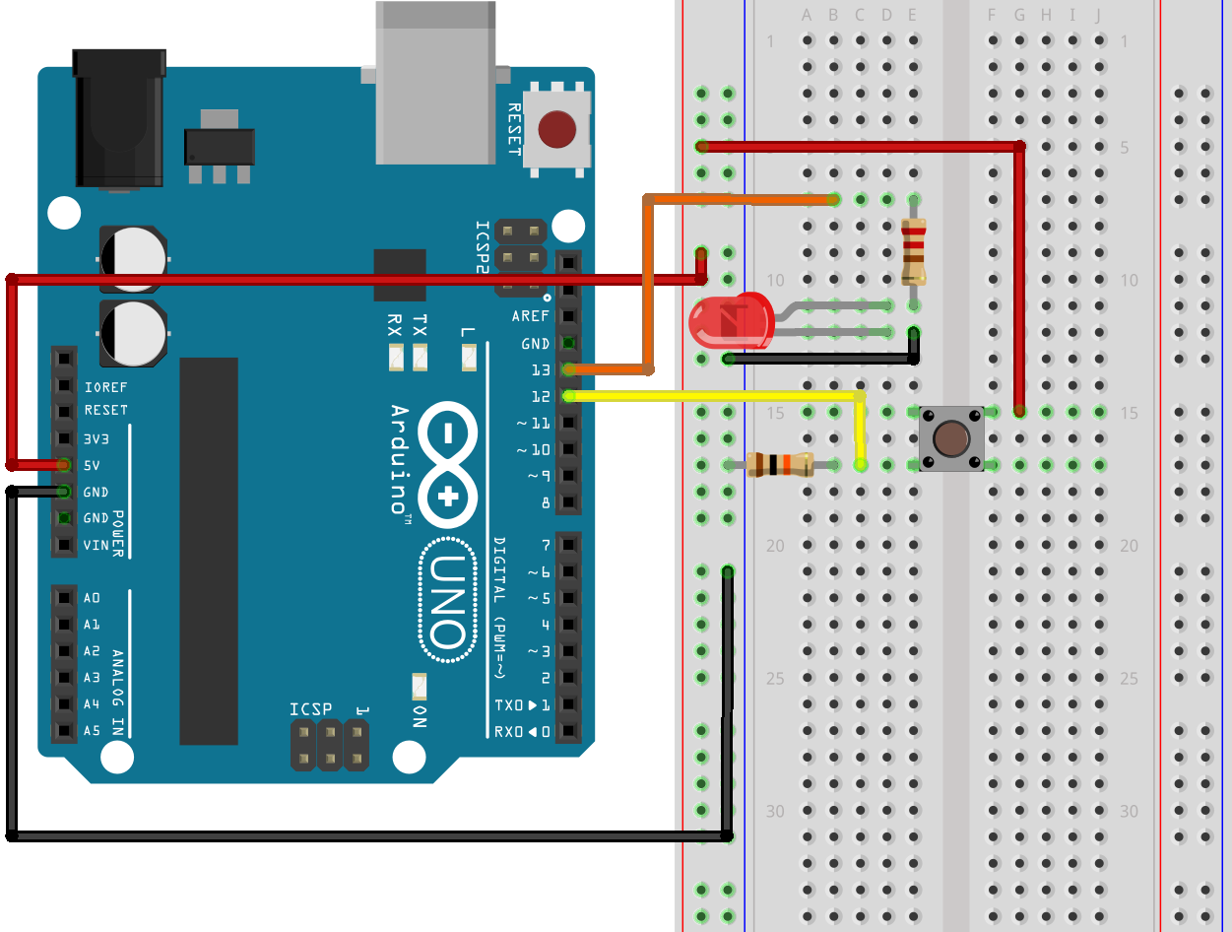
Eksempel 2: Tænd/sluk LED vha. Knap
Nu skal vi have lidt kredsløb på
Vi får afprøvet input vha. en knap
Og styret en sandhedsværdi

Slide 18
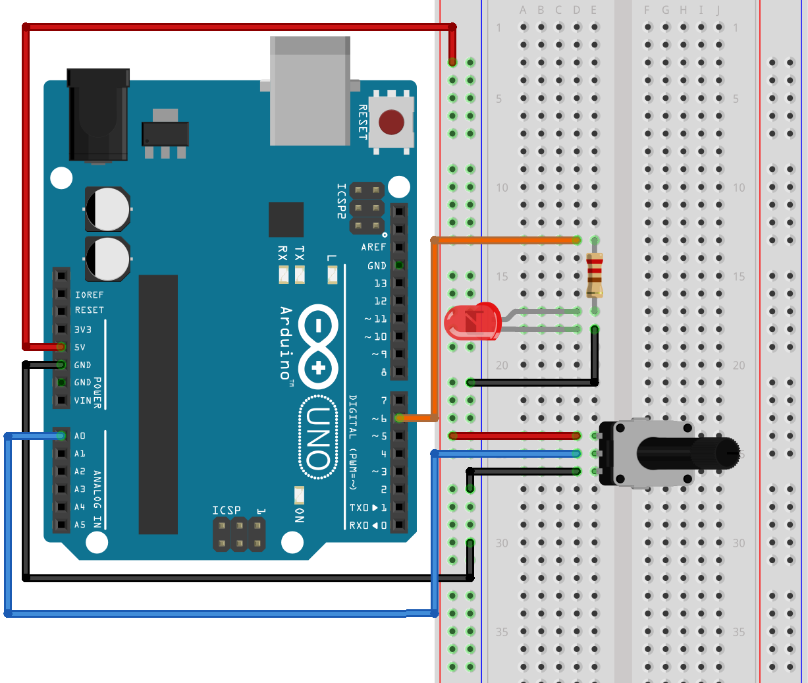
Eksempel 3: Analog Læsning af Potentiometer
Videre til at analog sampling
Der skal opbygges et nyt kredsløb
Vi skal også lære at modtage serial data
Og PWM’e en LED

Slide 19
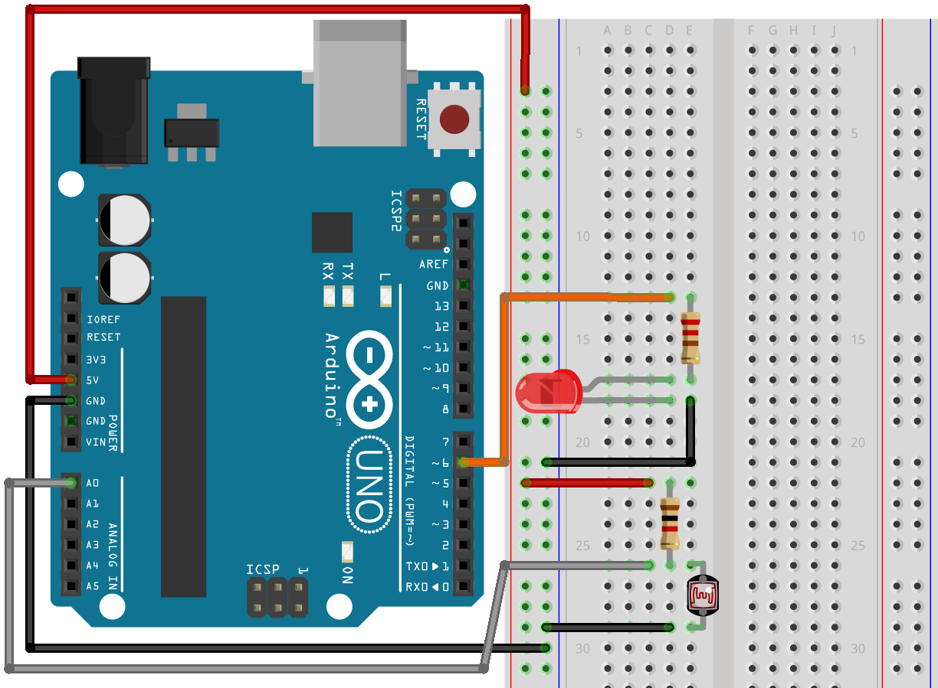
Eksempel 4: Erstat Potentiometer med LDR
Sidste eksempel inden ”fri leg”
Vi erstatter Potentiometret med en LDR
Light Dependent Resistor
Forsøger at styre LED’en med den

Slide 20
Det var alle Eksemplerne!
Nu er det basale på plads!
Der kan findes opgaver på https://github.com/Iakop/ArduinoWorkshop
De har lidt forskelligt niveau
Eksperimentér!
Man må også gerne finde på noget selv

Slide 21
HAPPY HACKING!

